Slide 1
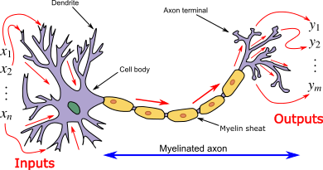
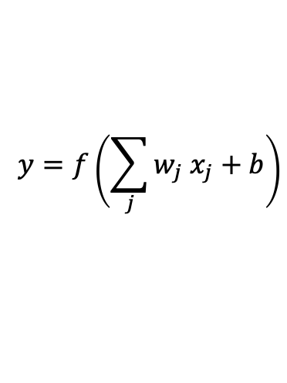


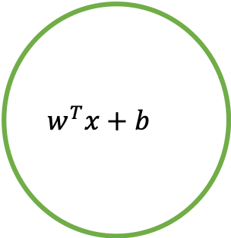
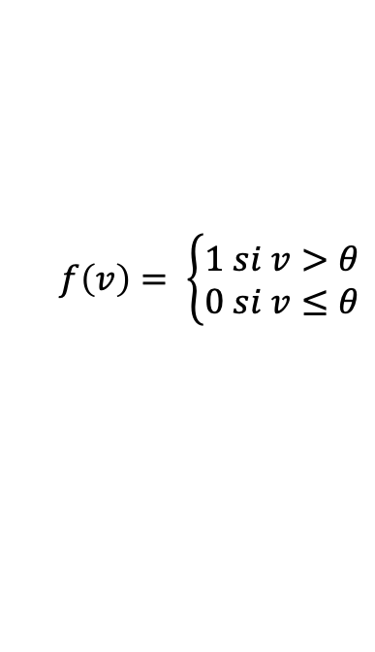
Modelo matemático de la neurona
1943 – Warren McCulloch y Walter Pitts
$$y=f\left(\sum_{j}{w_{j} x_{j}}+b\right)$$
Donde f() es una función de activación:
$$f\left(v\right)= \left\{\begin{matrix}1 si v>θ \\ 0 si v≤θ\end{matrix}\right.$$
Sinapsis
(entrada)
W1
Peso Sináptico
x1
W son los pesos y b está relacionado con el umbral de activación
$$w^{T}x+b$$
Soma
W2
$$y=f\left(w^{T}x+b\right)$$
x2
$$f(∙)$$
Axón (salida)
x1
w1
Wn
Función de activación
x2
w2
f()
+
y
xn
wn
xn
b
b
bias

Slide 2

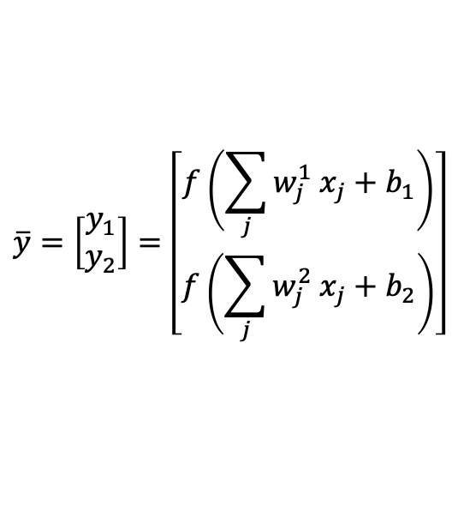

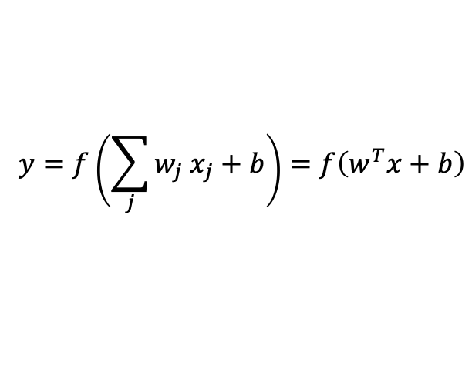



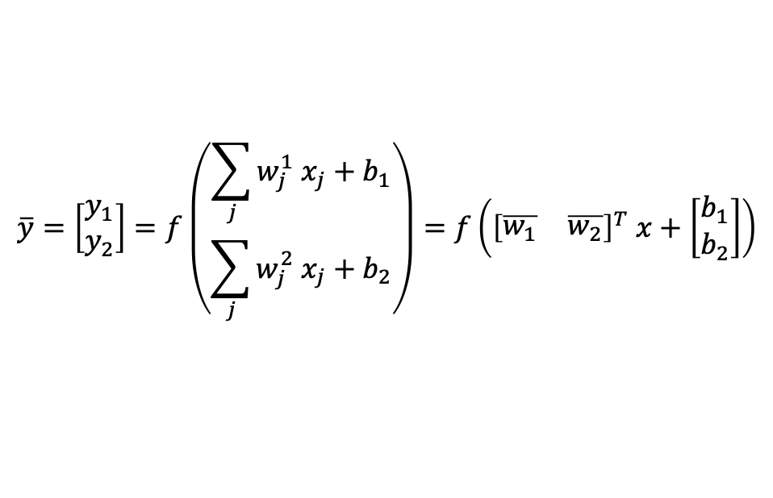
Dos ejemplos de configuración de Neuronas, en un solo layer.
x1
$$\overline{w_{1}}$$
x2
f()
y
$$y=f\left(\sum_{j}{w_{j} x_{j}}+b\right)=f\left(w^{T}x+b\right)$$
+
x3
b
$$\overline{y}=\left[\begin{matrix}y_{1} \\ y_{2}\end{matrix}\right]=\left[\begin{matrix}f\left(\sum_{j}{w_{j}^{1} x_{j}}+b_{1}\right) \\ f\left(\sum_{j}{w_{j}^{2} x_{j}}+b_{2}\right)\end{matrix}\right]$$
x1
$$\overline{w_{1}}$$
$$b_{1}$$
y1
$$\overline{y}=\left[\begin{matrix}y_{1} \\ y_{2}\end{matrix}\right]=f\left(\begin{matrix}\sum_{j}{w_{j}^{1} x_{j}}+b_{1} \\ \sum_{j}{w_{j}^{2} x_{j}}+b_{2}\end{matrix}\right)=f\left({\left[\begin{matrix}\overline{w_{1}} & \overline{w_{2}}\end{matrix}\right]}^{T} x+\left[\begin{matrix}b_{1} \\ b_{2}\end{matrix}\right]\right)$$
x2
+
f()
+
f()
y2
x3
$$\overline{w_{2}}$$
$$b_{2}$$

Slide 3
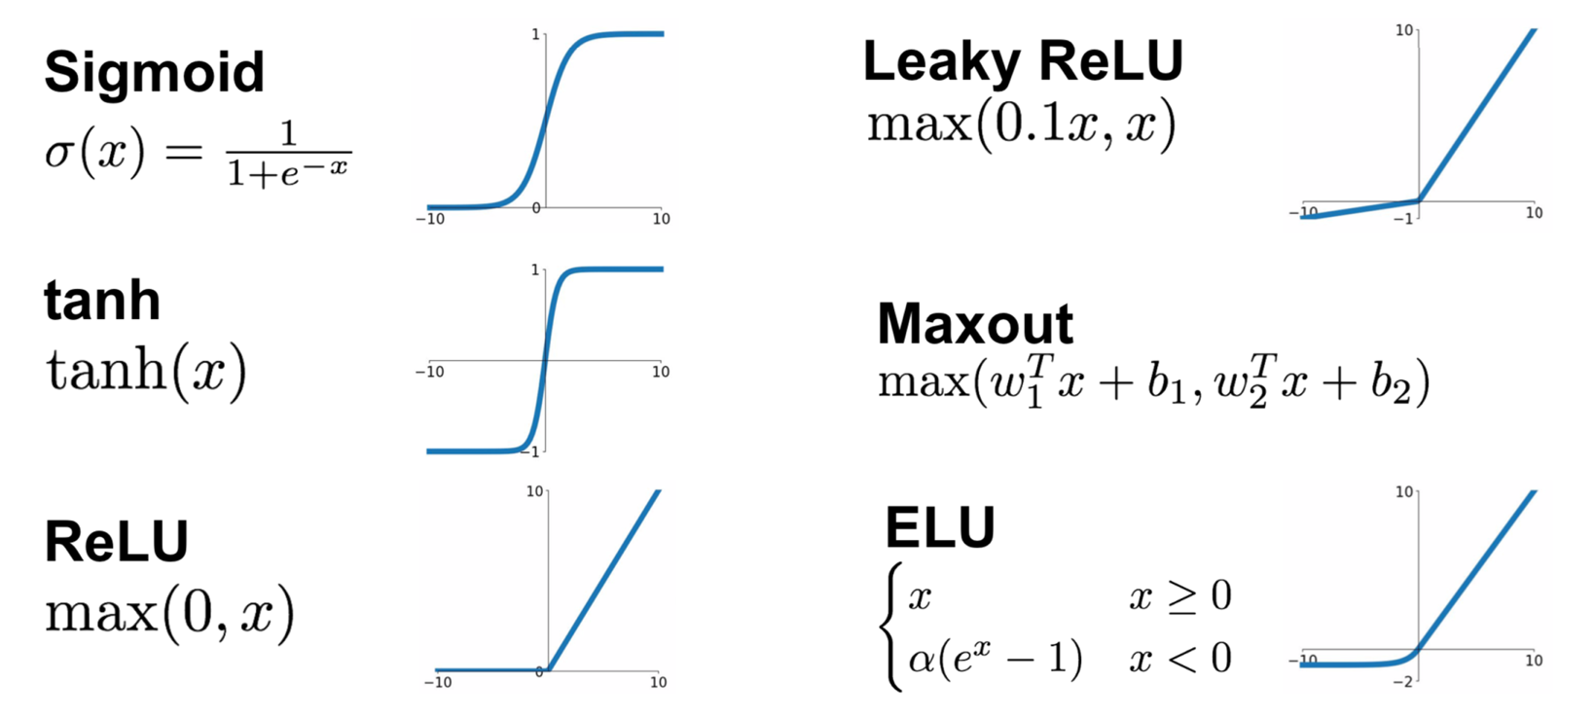
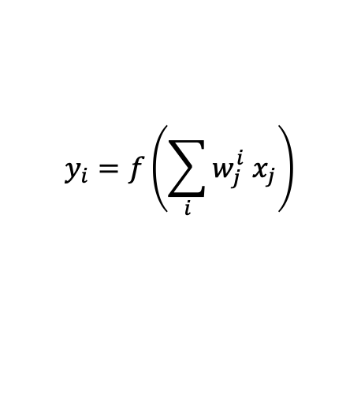
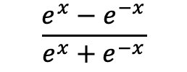
Función de Activación f
$$y_{i}=f\left(\sum_{i}{w_{j}^{i} x_{j}}\right)$$
$$\frac{e^{x}−e^{−x}}{e^{x}+e^{−x}}$$

Slide 4
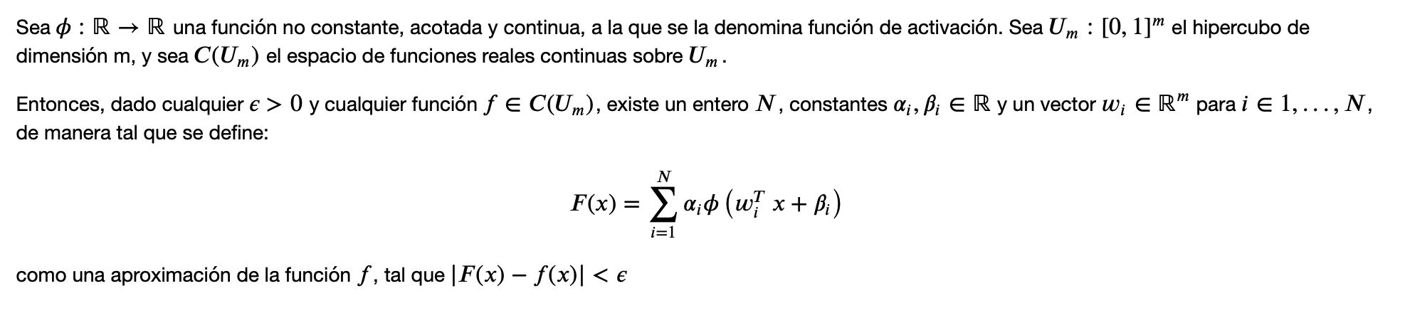
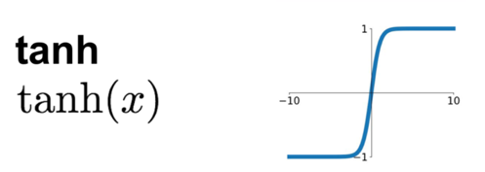
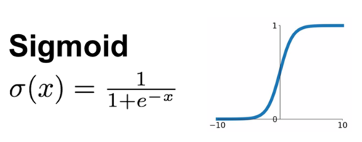
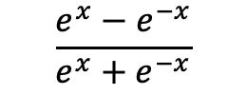
Teorema de Aproximación Universal.
1989 - George Cybenko para funciones de activación sigmoideas.
1991 - Kurt Hornik demuestra que es suficiente la arquitectura feedforward.
$$\frac{e^{x}−e^{−x}}{e^{x}+e^{−x}}$$
Se puede representar cualquier función continua

Slide 5
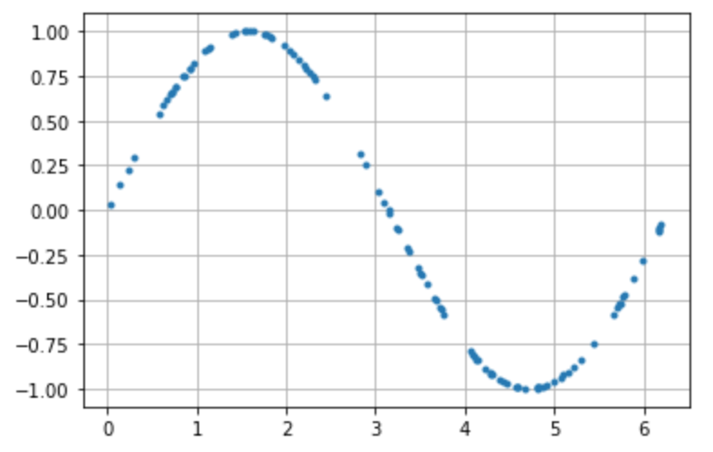


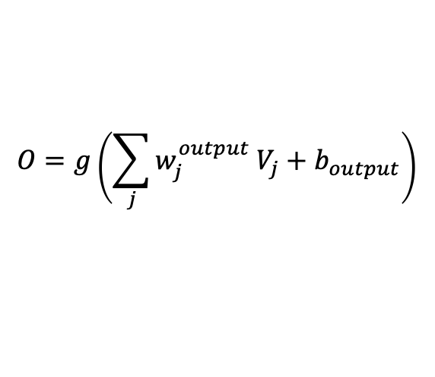

O = sen(I)
Hidden layer
n1
$$O=g\left(\sum_{j}{w_{j}^{output} V_{j}}+b_{output}\right)$$
$$\overline{w_{input}}$$
$$\overline{w_{output}}$$
n2
$$V_{j}=g\left(w_{input}^{j} I+b_{j}\right)$$
n3
Input layer
Output layer
I
O
n4
n5
n6

Slide 6
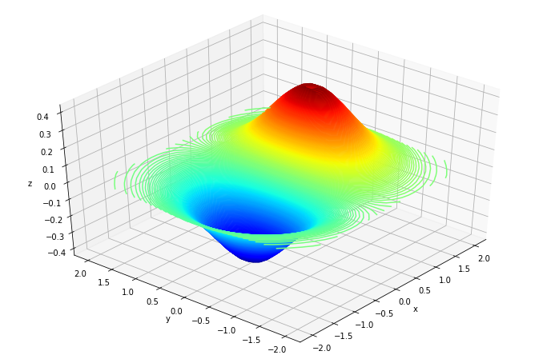
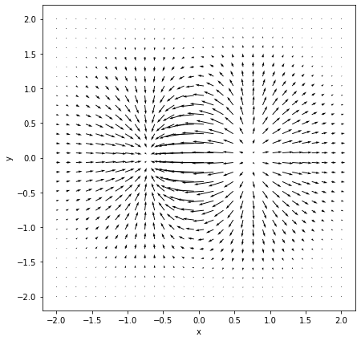
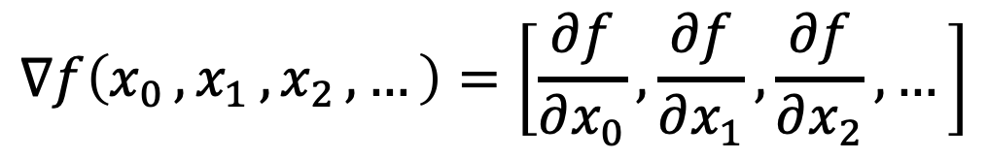
¿W?: Gradiente de una función
$$∇f\left(x_{0 },x_{1 },x_{2 },…\right)=\left[\frac{∂f}{∂x_{0}},\frac{∂f}{∂x_{1}},\frac{∂f}{∂x_{2}}, …\right]$$

Slide 7



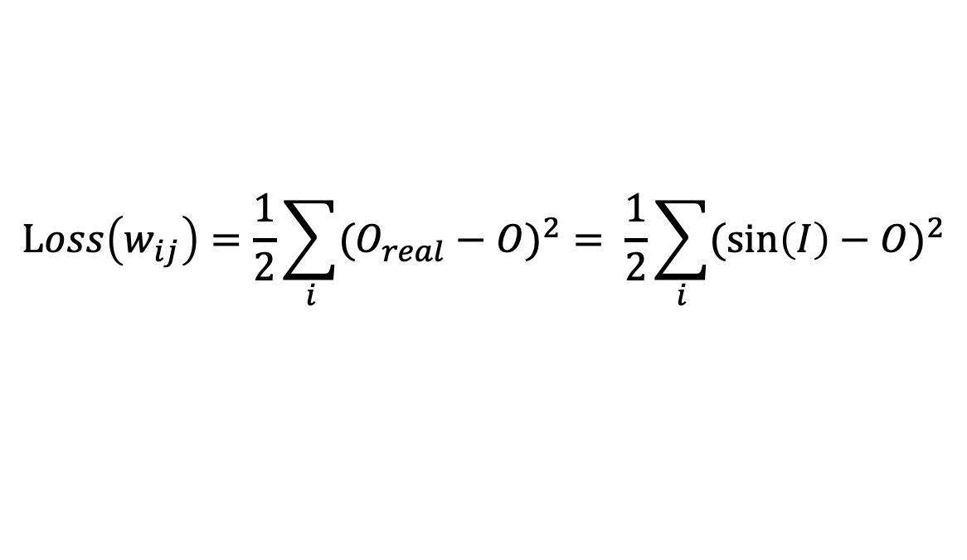
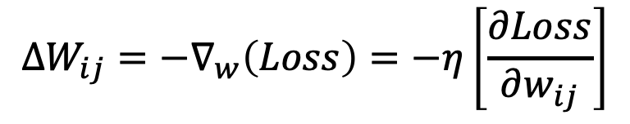

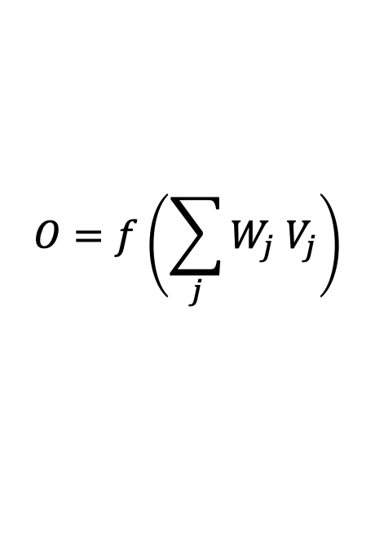
¿W? : Aprendizaje - Gradiente descendente (Cauchy 1847)
$$O=f\left(\sum_{j}{W_{j} V_{j}}\right)$$
$$Loss\left(w_{ij}\right)=\frac{1}{2}\sum_{i}{{(O_{real}−O)}^{2}}= \frac{1}{2}\sum_{i}{{(\sin\left(I\right)−O)}^{2}}$$
$$∆W_{ij}=−∇_{w}\left(Loss\right)=−η\left[\frac{∂Loss}{∂w_{ij}}\right]$$
$$W_{ij}^{∗}={argmin}_{(∀{ w}_{ij})}\left(Loss(w_{ij})\right){ }$$

Slide 8

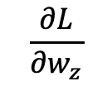


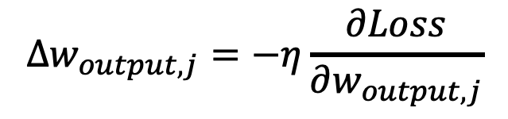






Backpropagation
Hidden layer
n1
$$∆w_{output,j}=−η\frac{∂Loss}{∂w_{output,j}}$$
¿el resto? Es decir,
$$Δw_{input}$$
$$\overline{w_{input}}$$
$$\overline{w_{output}}$$
n2
$$x$$
n3
Input layer
Output layer
I
O
$$z$$
$\frac{∂L}{∂w_{x}}=\frac{∂L}{∂z}$ $\frac{∂z}{∂w_{x}}$
n4
$$y$$
$$L=Loss(w_{z}, w_{x}, w_{y} )$$
$$\frac{∂L}{∂w_{z}}$$
n5
$\frac{∂L}{∂w_{y}}=\frac{∂L}{∂z}$ $\frac{∂z}{∂w_{y}}$
Regla de la cadena
+
Algunas condiciones
Método rápido de optimización
n6

Slide 9





$$X_{k}$$
$$w_{jk}$$
$$V_{j}$$
$$W_{ij}$$
$$O_{i}$$
Input layer
X1
Hidden Layer
X2
V1
Output layer
O1
X3
V2
O2
X4
V3
X5

Slide 10

Regla de la cadena
+
Algunas condiciones
Método rápido de optimización
$$x$$
$\frac{∂L}{∂w_{x}}=\frac{∂L}{∂z}$ $\frac{∂z}{∂w_{x}}$
$$z$$
$$y$$
$$L=Loss(w_{z}, w_{x}, w_{y} )$$
$$\frac{∂L}{∂w_{z}}$$
$\frac{∂L}{∂w_{y}}=\frac{∂L}{∂z}$ $\frac{∂z}{∂w_{y}}$

Slide 11
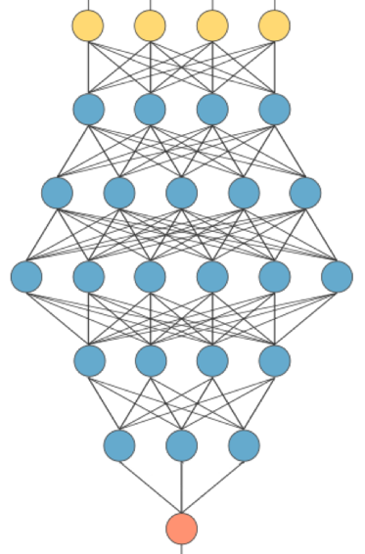
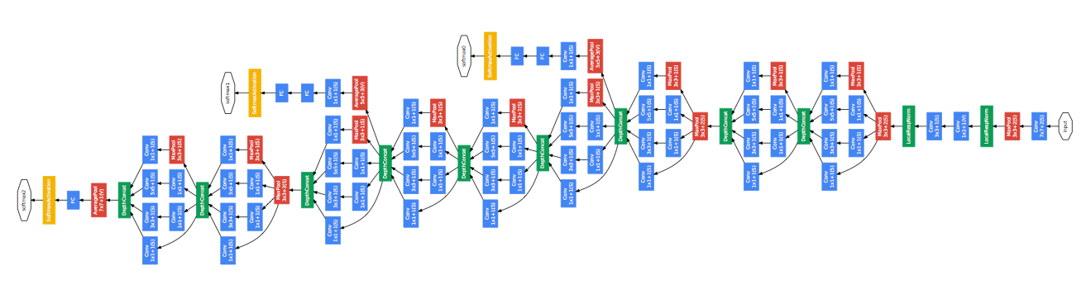
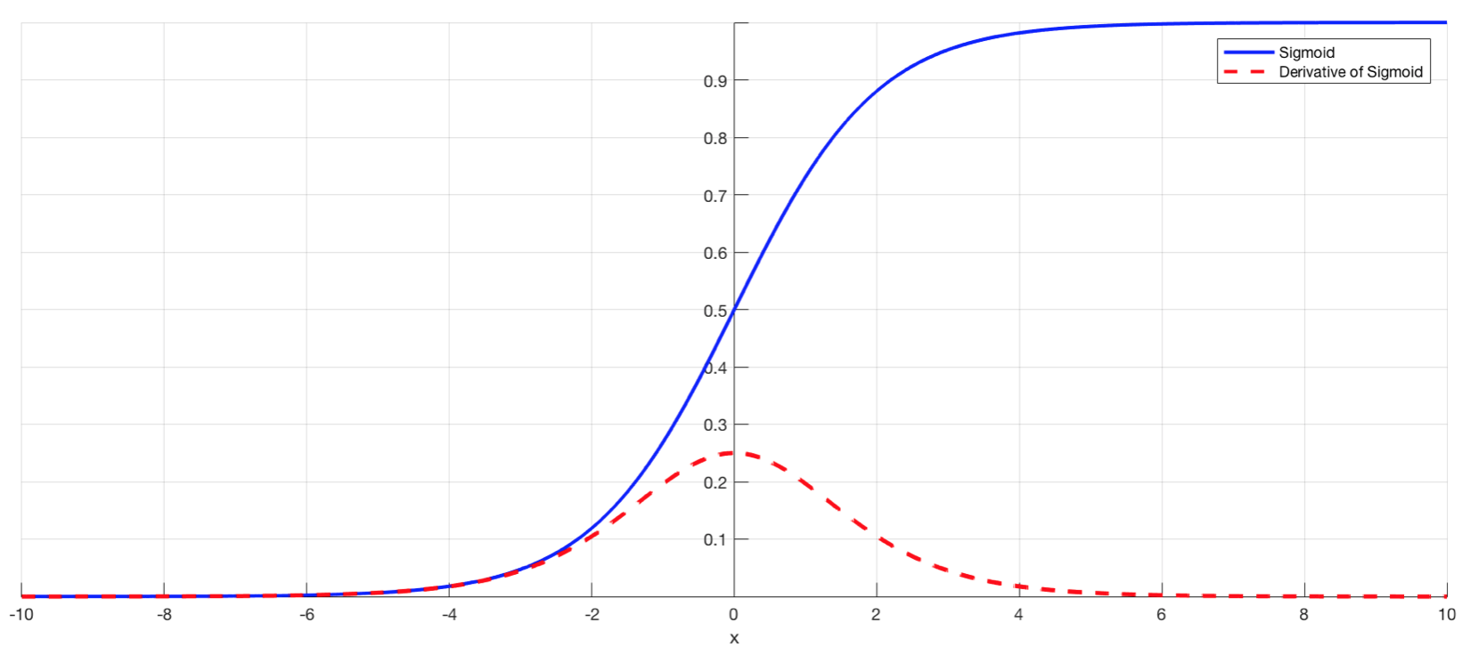
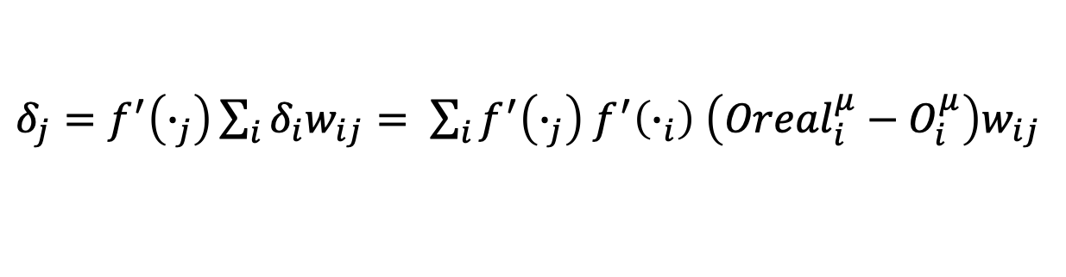



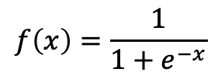

Backpropagation y …
Layer 1
$$δ_{i}=\left({Oreal}_{i}^{μ}−O_{i}^{μ}\right)f^{′}\left(∙_{i}\right)$$
Layer 2
$δ_{j}=f^{′}\left(∙_{j}\right)\sum_{i}{δ_{i}w_{ij}}= \sum_{i}{f^{′}\left(∙_{j}\right)}$ $f^{′}\left(∙_{i}\right)$ $\left({Oreal}_{i}^{μ}−O_{i}^{μ}\right)w_{ij}$
SIGMOIDEA
$$f\left(x\right)=\frac{1}{1+e^{−x}}$$
$$f^{′}\left(x\right)=f\left(x\right)∗(1−f\left(x\right))$$
6 layers
30 layers
Tanh:
$$f\left(x\right)=\frac{e^{x}−e^{−x}}{e^{x}+e^{−x}}$$
$$f^{′}\left(x\right)=1−f^{2}\left(x\right) con f\left(0\right)=0$$
El gradiente se desvanece …. No sirve para Deep Learning.

Slide 12
Error de entrenamiento
Error de Estimación
Error de Aproximación
Cantidad de parámetros β

Slide 13


Conjunto de Entrenamiento
Conj. Test
Selección aleatoria de un Conjunto de Validación
(0.2 Total C.E.)
Testeo
Exactitud
Precisión
Sensibilidad
ROX
(1)
(2)
(3)
(4)
(5)
Conjunto de Entrenamiento
Conj de
Validación
(1)
(2)
(3)
(5)
(4)
Loss de
Validación
Loss de Entrenamiento
Entrenamiento
Validación

Slide 14
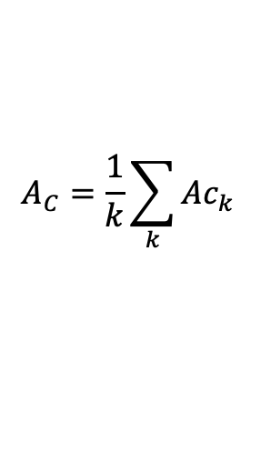
Conjunto de Entrenamiento
(1)
(2)
(3)
(4)
(5)
M₋₁
Ac₋₁
(1)
(2)
(3)
(4)
(5)
M₋₂
Ac₋₂
(1)
(2)
(3)
(4)
(5)
$$A_{C}=\frac{1}{k}\sum_{k}{{Ac}_{k}}$$
M₋₃
Ac₋₃
(1)
(2)
(3)
(4)
(5)
M₋₄
Ac₋₄
(1)
(2)
(3)
(4)
(5)
M₋₅
Ac₋₅

Slide 15
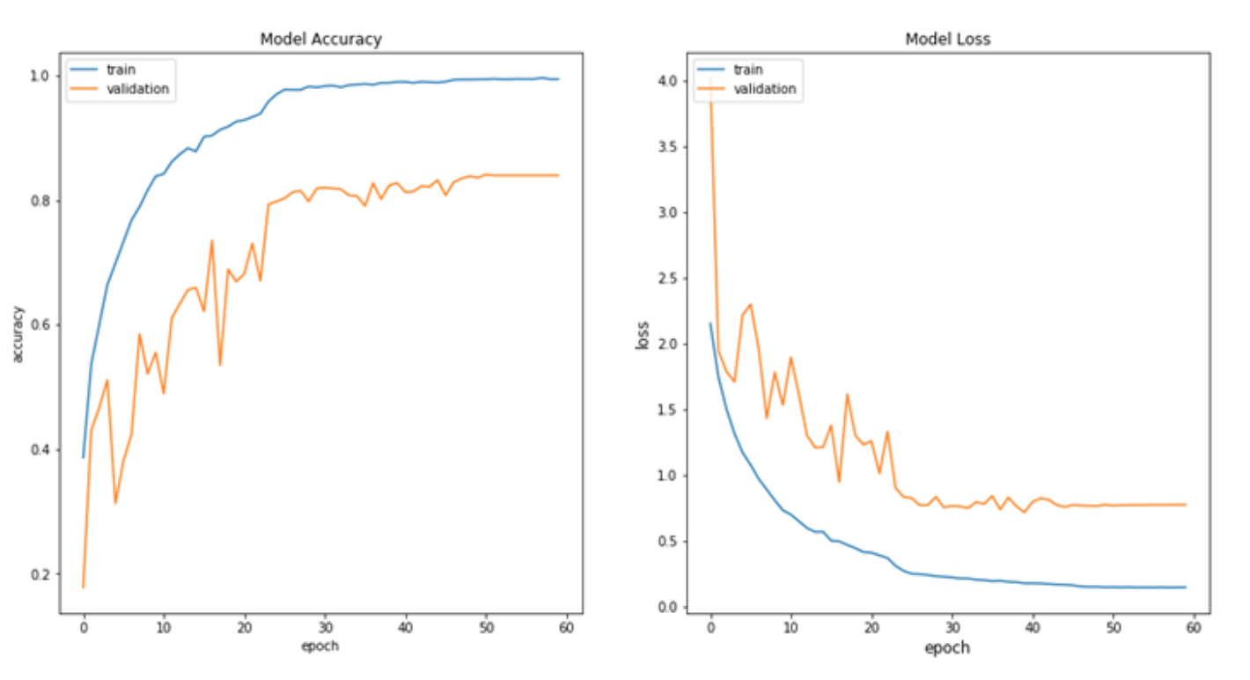
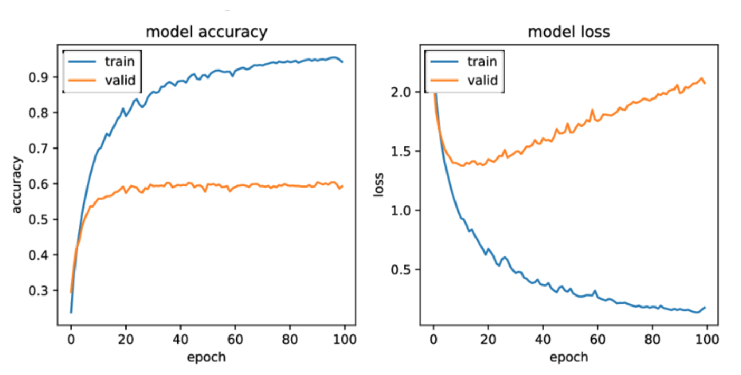
Modelo con generalización
Modelo con overfitting

